Slide 1
프로필을 수정하다

Slide 2
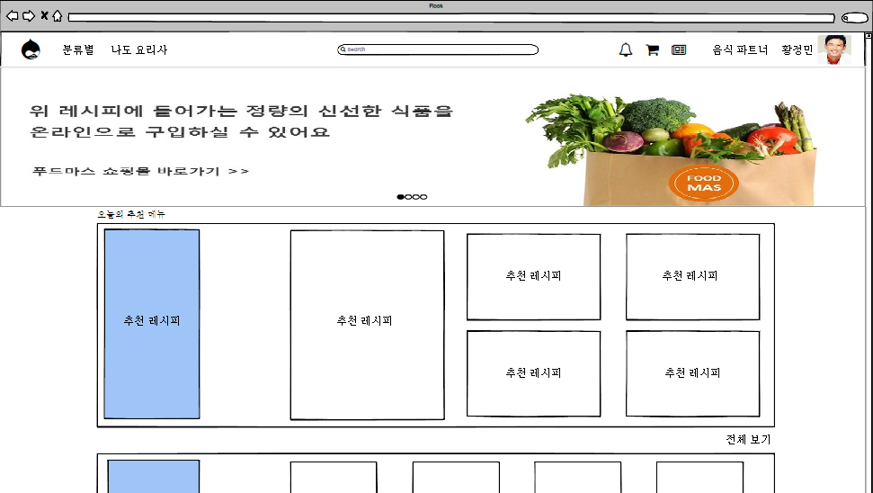
화면제목
웹 메인화면
페이지 경로
웹 메인화면
Description(이치윤)
1 | 프로필 사진을 클릭하면 프로필 정보창으로 이동한다.
9
프로필을 수정하다(UC020)
MainFlows 1

Slide 3
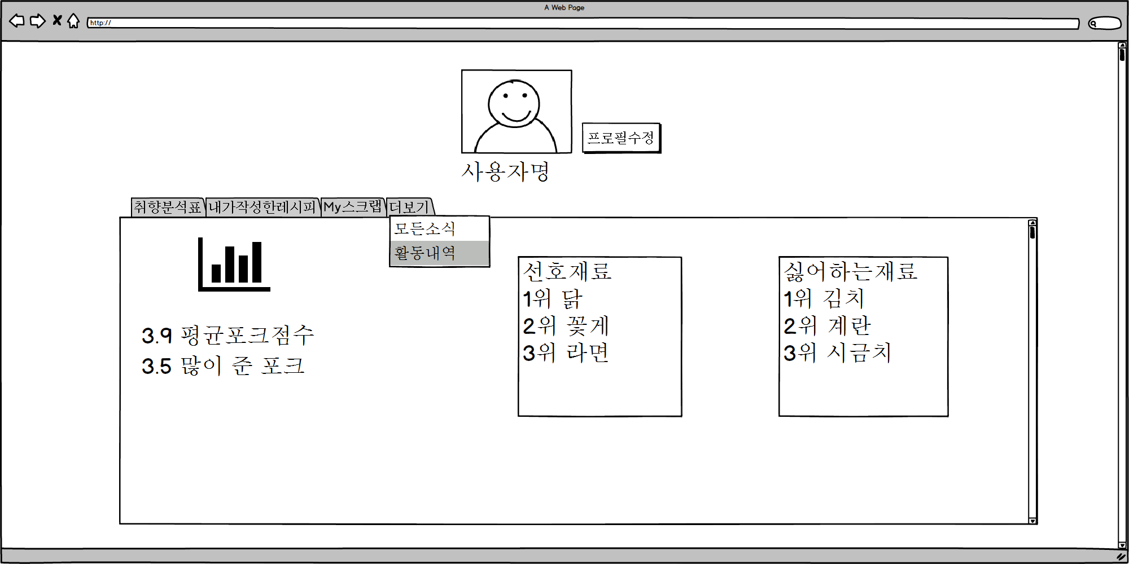
화면제목
프로필조회화면
페이지 경로
프로필사진을 클릭후 프로필내용을 조회하는 화면
Description(이치윤)
1 | 프로필 수정 버튼을 클릭하면 프로필 수정팝업이 출력된다
7
7
프로필을 수정하다(UC020)
MainFlows 1
받은 좋아요 개수
둥록한 레시피
1
오늘의 추천메뉴

Slide 4
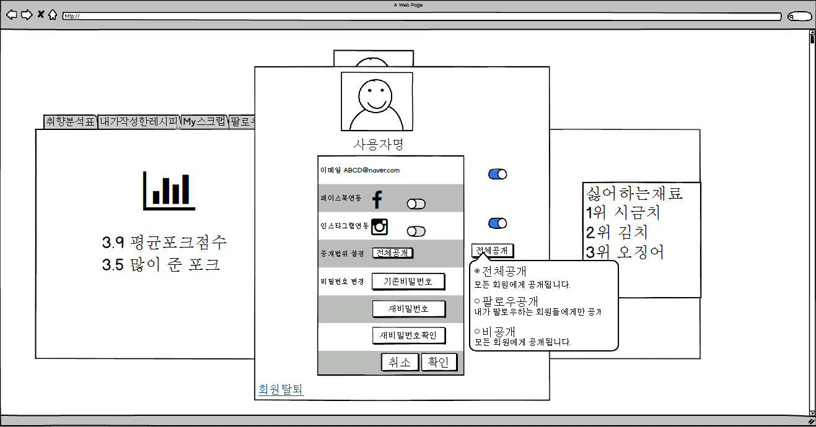
화면제목
프로필 수정화면
페이지 경로
프로필조회화면에서 프로필 수정버튼 클릭한 화면
Description(이치윤)
1 | 페이스북과 연동할수 있는 버튼이다.
2 | 인스타그램과 연동할수 있는 버튼이다.
3 | 공개범위를 설정하는 버튼이다. 기본값은 전체공개이다.
4 | 기존 비밀번호 입력창이다. (클라이언트에서 유효성 검사)
5 | 새 비밀번호 입력창이다.
6 | 새 비밀번호 확인 입력창이다.
7 | 회원탈퇴를 하는 버튼이다.
8 | 취소 버튼이다 기존 입력한 데이터를 서버로 전송하지 않고 취소한다.
9 | 확인 버튼이다. 클릭하면 수정한 정보가 서버로 전달돼 기존 정보가 변경된다.
1
2
3
4
5
6
8
9
7
프로필을 수정하다(UC020)
MainFlows 2

Slide 5
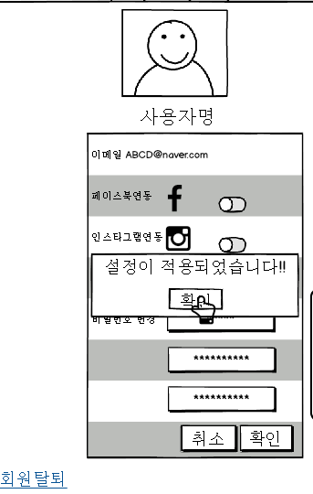




화면제목
프로필 수정화면
페이지 경로
프로필조회화면에서 프로필 수정버튼 클릭한 화면
Description(이치윤)
1 | 기존비밀번호와,새비밀번호,비밀번호 확인창을 모두 입력한후 확인을 클릭하면 설정이 적용되었습니다 메시지가 팝업된다.
2 | 사용자가 입력한 비밀번호가 기존비밀번호와 일치하지 않을 경우 일치하지 않음 메시지가 팝업된다
3 | 사용자가 입력한 새 비밀번호가 6자 이하일 경우 6자이상 입력요구 메시지가 팝업된다.
4 | 사용자가 비밀번호를 입력하지 않았을 경우 비밀번호 입력요구 메시지가 팝업된다
5 | 새 비밀번호와 비밀번호 확인이 일치하지 않을 경우 일치하지 않음 메시지가 팝업된다
프로필을 수정하다(UC020)
MainFlows 3~7
4
프로필을 수정하다(UC020)
Alternative Flows 6
프로필을 수정하다(UC020)
Alternative Flows 7
프로필을 수정하다(UC020)
Alternative Flows 8
1
프로필을 수정하다(UC020)
Alternative Flows 8
2
3
5
4

Slide 6
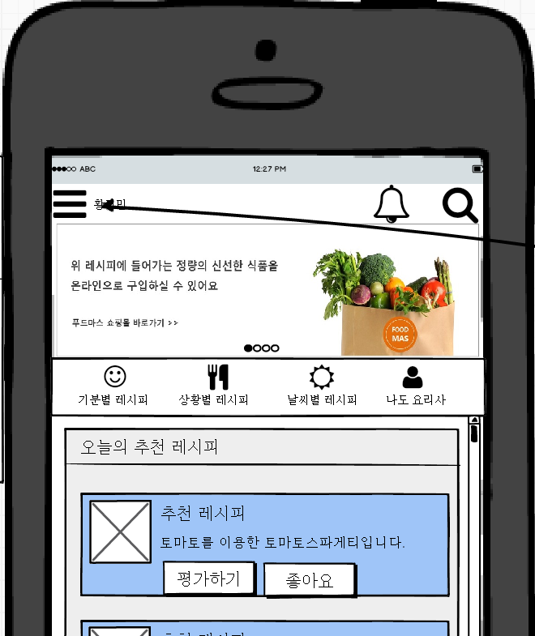
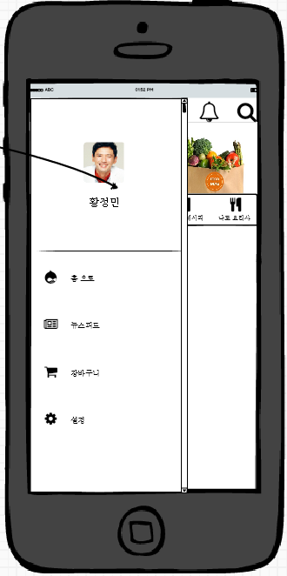
화면제목
프로필 수정
페이지 경로
앱메인화면에서
Description(이치윤)
1 | 메뉴버튼을 클릭하면 프로필창이 출력된다
2 | 프로필 사진을 클릭하면 프로필 페이지로 이동한다.
1
2
프로필을 수정하다(UC020)
MainFlows 1

Slide 7
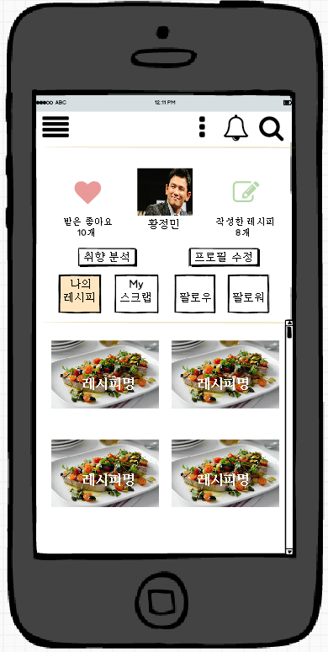
화면제목
프로필 수정
페이지 경로
앱메인화면에서
Description(이치윤)
1 | 프로필 수정버튼을 클릭하면 프로필 수정페이지로 이동한다.
1
프로필을 수정하다(UC020)
MainFlows 1
1

Slide 8
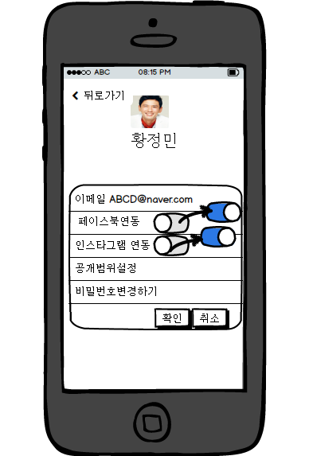

화면제목
프로필 수정
페이지 경로
앱메인화면에서
Description(이치윤)
1 | 페이스북과 연동할수 있는 버튼이다.
2 | 인스타그램과 연동할수 있는 버튼이다.
3 | 공개범위를 설정하는 버튼이다. 기본값은 전체공개이다.
4 | 비밀번호 변경 버튼이다.
5 | 회원탈퇴 버튼이다.
1
2
3
4
회원탈퇴
프로필을 수정하다(UC020)
MainFlows 2
5

Slide 9
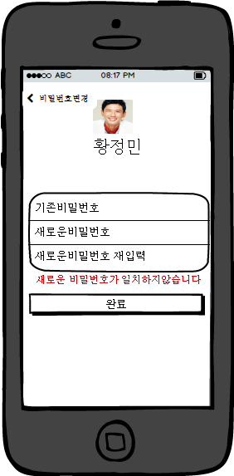
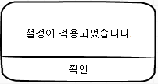
화면제목
프로필 수정
페이지 경로
앱메인화면에서
Description(이치윤)
1 | 회원탈퇴를 선택하면 비밀번호 변경페이지로 이동한다.
2 | 기존비밀번호와,새비밀번호,비밀번호 확인창을 모두 입력한후 확인을 클릭하면 설정이 적용되었습니다 메시지가 팝업된다.
3 | 사용자가 입력한 비밀번호가 기존비밀번호와 일치하지 않을 경우 일치하지 않음 메시지가 팝업된다
4 | 사용자가 입력한 새 비밀번호가 6자 이하일 경우 6자이상 입력요구 메시지가 팝업된다.
5 | 사용자가 비밀번호를 입력하지 않았을 경우 비밀번호 입력요구 메시지가 팝업된다
 | 새 비밀번호와 비밀번호 확인이 일치하지 않을 경우 일치하지 않음 메시지가 팝업된다
프로필을 수정하다(UC020)
MainFlows 3.
프로필을 수정하다(UC020)
MainFlows 4~7
2
프로필을 수정하다(UC020)
Alternative Flows 6
1
회원탈퇴
프로필을 수정하다(UC020)
Alternative Flows 7
프로필을 수정하다(UC020)
Alternative Flows 8
프로필을 수정하다(UC020)
Alternative Flows 8
3
4
6
5

